Slide 1

Приложение для обслуживания клиентов и ведения заказов

Slide 2

Главный экран приложения
Позволяет пользователю приложения войти в систему заказов. Кнопка войти перенаправит на страницу авторизации.

Slide 3
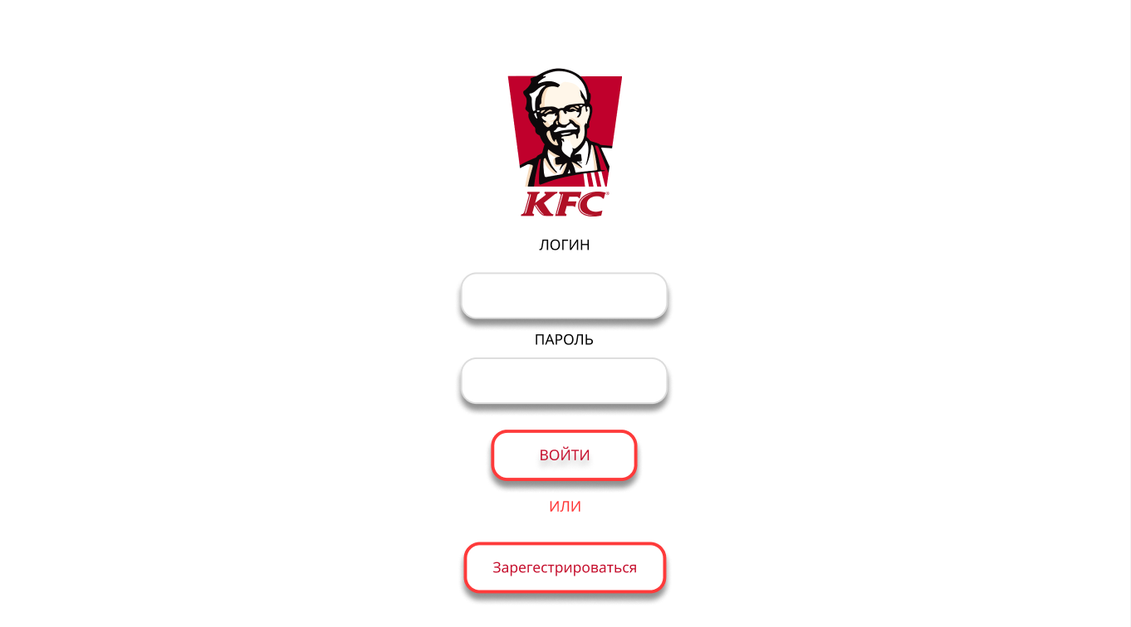
Страница входа
Если пользователь уже зарегистрирован, то он может сразу пройти авторизацию. При нажатии на кнопку регистрация пользователя перенесет на страницу, где он сможет пройти регистрацию, указав свой логин, пароль

Slide 4
Меню
После успешной авторизации, клиент попадает на страницу заказа блюд.
В левой части клиент может выбрать блюдо для заказа, после чего оно переносится в правую часть(заказы) где по желанию можно отменить выбранным клиентом заказ нажав на красный крестик.
Так же можно открыть полный список блюд и их стоимость нажав кнопку
“Полный список блюд” находящуюся под корзиной(заказ). Если вы уже определились с заказом то нажимаете “Оформить”, если заказ не выбран то произойдет ошибка где высветиться уведомление “Вы не выбрали заказ , а при выбранном заказе “Блюдо готово”

Slide 5
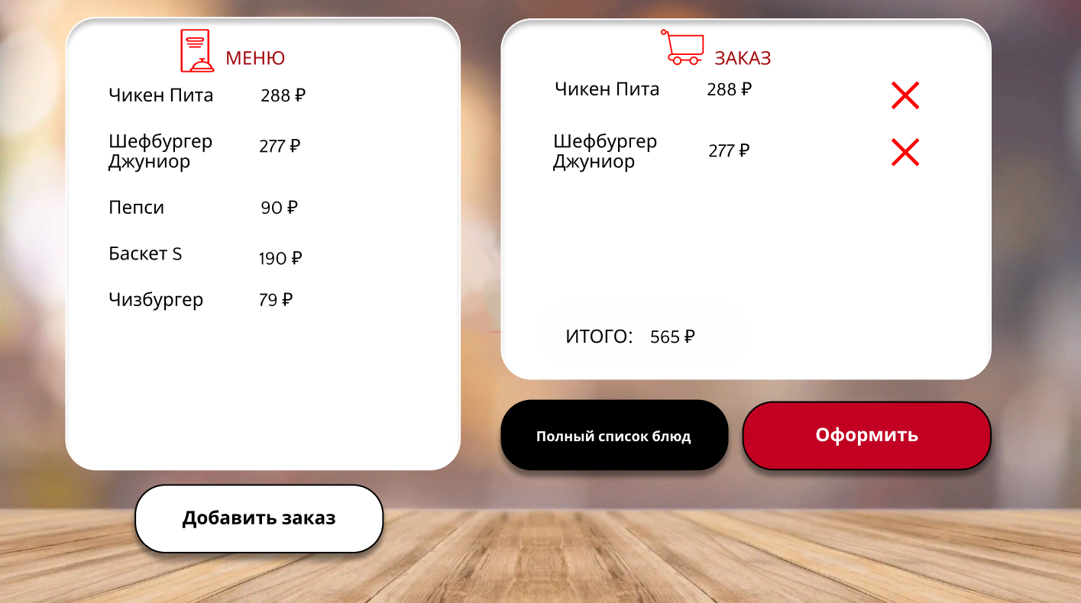

Slide 6
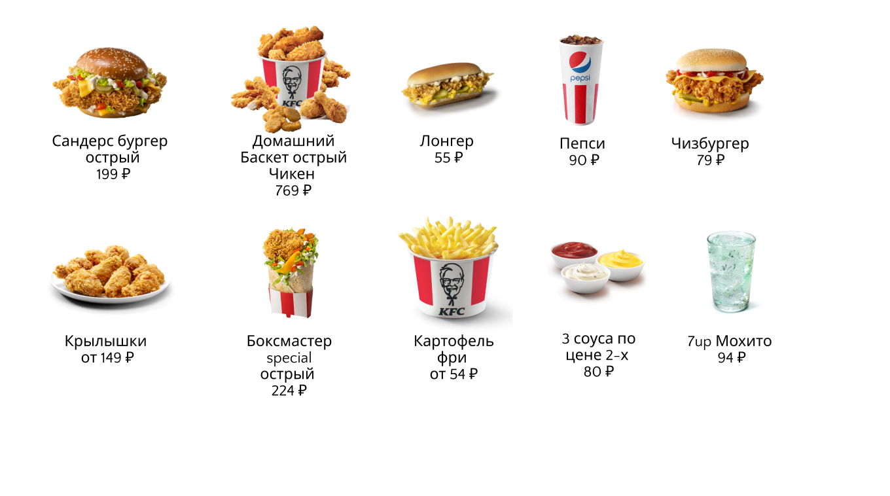

Slide 7
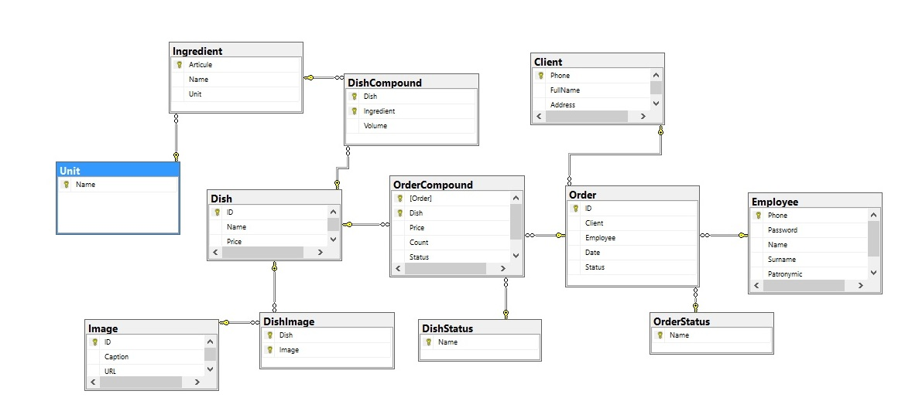
ER-Диаграмма

